Slide 1

CHAPTER.2
개발
1. 주요 기술 코드

Slide 2
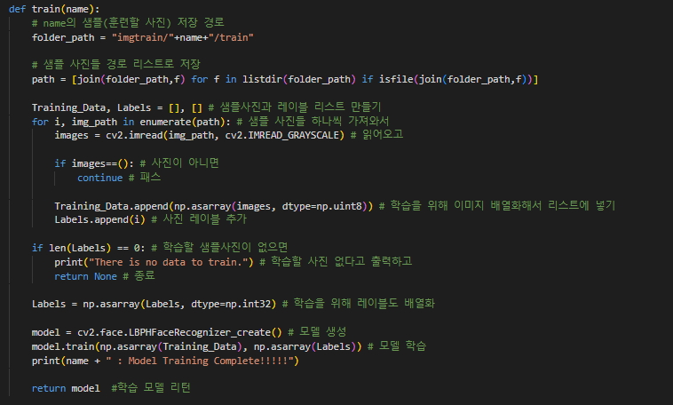
1. 기술코드
1. 학습용으로 저장한 사진으로 얼굴 학습하는 함수
학습할 사진 배열화 & 리스트화
LBPHFaceRecognizer_create()
모델 생성 및 학습

Slide 3
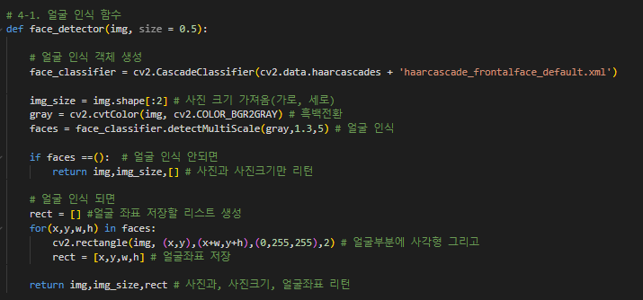
1. 기술코드
2. 사용자가 입력한사진에서 얼굴 인식하는 함수
얼굴 인식 객체 생성
얼굴 인식
얼굴 좌표 사용

Slide 4
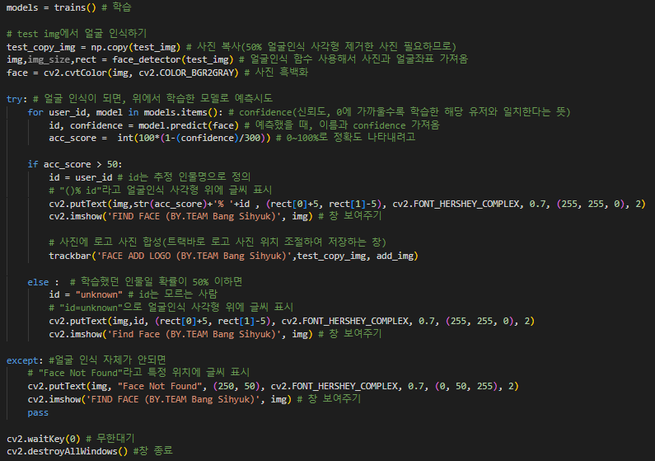
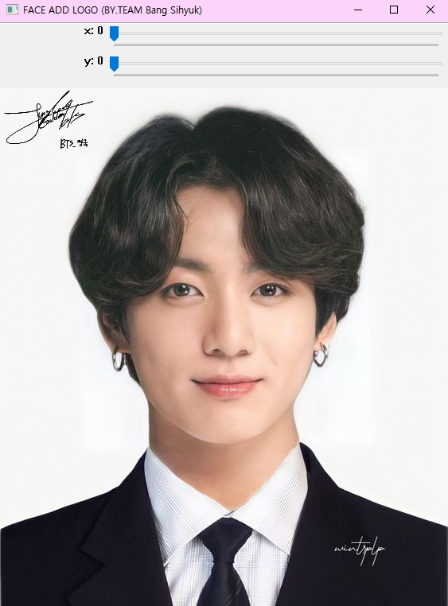
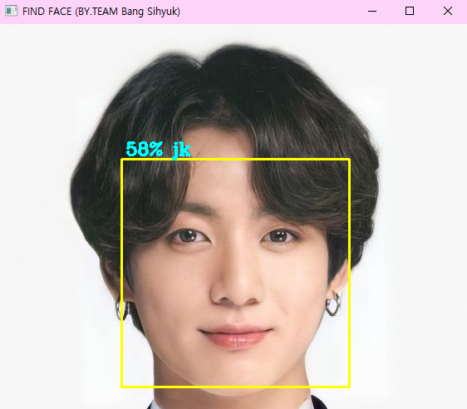
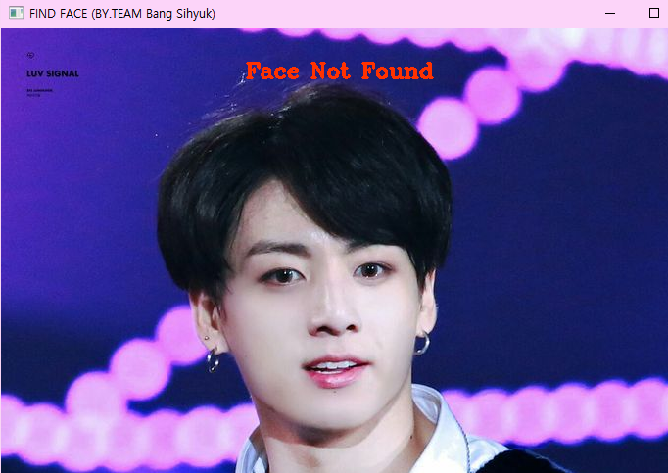
1. 기술코드
3. 학습한 모델로 예측하여, 사용자가 입력한 사진에 적용
학습 모델로 얼굴 예측
(결과1) 얼굴인식 OK → 학습 얼굴일 확률 >50%
(결과2) 얼굴인식 OK → 학습 얼굴일 확률 <=50%
(결과3) 얼굴인식 X

Slide 5
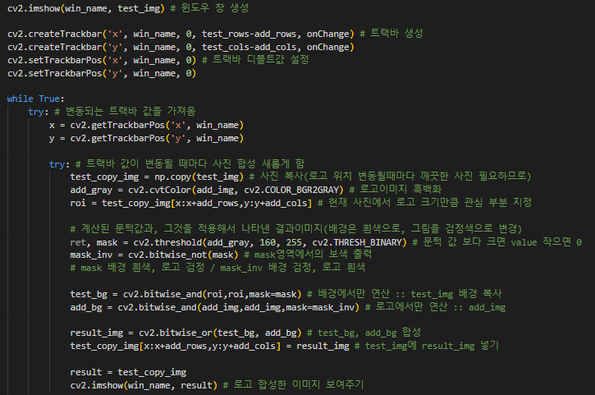
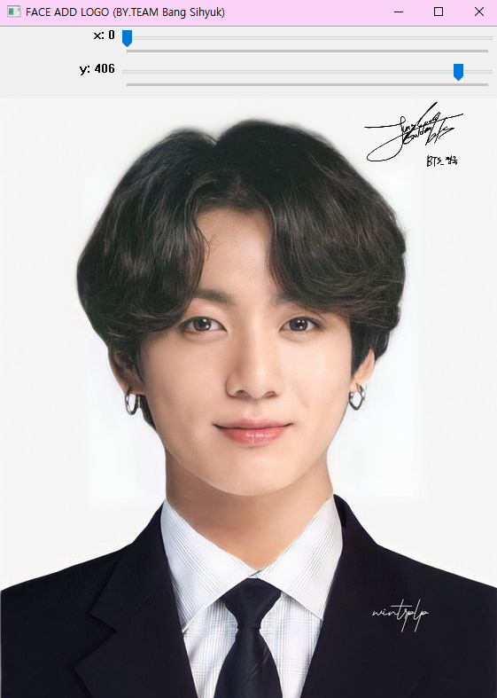
1. 기술코드
4. (결과1)일 때, Trackbar로 로고 크기 조절해서 사용자가 가져온 사진과 합성
Trackbar 생성 및
기본값 설정
변동되는 Trackbar 값 가져옴
사진과 로고 합성

